Slide 1
سلسلة محاضرات حول التطبيقات الرياضية للفيزياء التجريبية
مقدمة فلسفية في الكميات و الثوابت
زين بن حسن يماني
رئيس قسم المعلمين بالجمعية العلمية السعودية للعلوم الفيزيائية
مدير مركز التميز البحثي لتقنية النانو بجامعة الملك فهد للبترول والمعادن و
13-20 ربيع الأول، 1434 هـ
Notes:
Animated Emoticons at:
http://heathersanimations.com/
http://www.skamu.com/free-icons/animated/
http://www.glitter-graphics.com/
http://www.bellsnwhistles.com/index.html

Slide 2
مقدمة فلسفية في الكميات و الثوابت
سؤال: ماذا نقصد بالكميات الأساسية و الكميات المشتقة؟

Slide 3
مقدمة فلسفية في الكميات و الثوابت
سؤال: ماذا نقصد بالكميات الأساسية و الكميات المشتقة؟
سؤال: ما هي الكميات الأساسية في الطبيعة؟

Slide 4
مقدمة فلسفية في الكميات و الثوابت
سؤال: ما هي وحدات القياس

Slide 5
مقدمة فلسفية في الكميات و الثوابت
سؤال: ما هي وحدات القياس
سؤال: ما فائدة استخدام الوحدات الدولية

Slide 6
مقدمة فلسفية في الكميات و الثوابت
تعليقي على الموضوع ☺

Slide 7
مقدمة فلسفية في الكميات و الثوابت
القياس المخبري (التجريبي)
أعطوني أمثلة..

Slide 8
الزمن (ثانية) | الارتفاع (متر)
0.44 | 1
0.55 | 1.5
0.65 | 2
0.7 | 2.5
0.8 | 3
0.85 | 3.5
0.9 | 4
0.95 | 4.5
0.99 | 5
1.04 | 5.5
1.11 | 6
1.14 | 6.5
1.2 | 7
1.22 | 7.5
1.26 | 8
1.3 | 8.5
1.34 | 9
1.39 | 9.5
1.41 | 10
1.45 | 10.5
1.5 | 11
1.52 | 11.5
1.52 | 12
1.6 | 12.5
1.6 | 13
1.65 | 13.5
1.67 | 14
1.7 | 14.5
1.74 | 15
1.76 | 15.5
1.79 | 16
1.82 | 16.5
1.84 | 17
1.87 | 17.5
1.9 | 18
1.93 | 18.5
1.95 | 19
1.97 | 19.5
1.99 | 20
مقدمة فلسفية في الكميات و الثوابت
مثال تقليدي للقياس المخبري..
نقيس زمن سقوط كرة حديد من ارتفاعات مختلفة، فنجد أن زمن السقوط كما في الجدول.
احسب عجلة التسارع الناتجة عن الجاذبية.

Slide 10
مقدمة فلسفية في الكميات و الثوابت
لحظة!!
ماذا عن دقة القياس.. و الخانات المعتبرة.. و كيف يؤثر ذلك في تحديد البارامترات؟!؟!

Slide 11
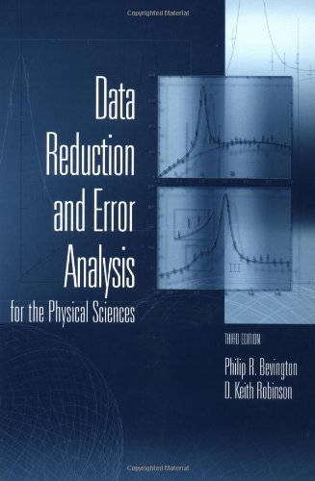
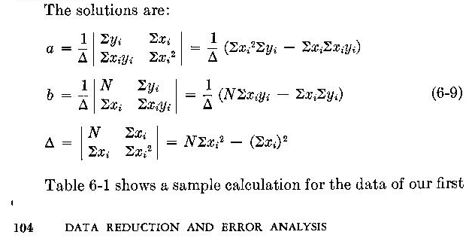
Probability, mean, median, maximum probability
Binomial, Gaussian & Poisson distributions
Least Squares fit
Least Squares Fit to a straight line: y = a + b x
y = a + b x

Slide 12
مقدمة فلسفية في الكميات و الثوابت
هيّ على السبورة؟!

Slide 13
مقدمة فلسفية في الكميات و الثوابت
مثال آخر للقياس المخبري..
Time (min) | Intensity
1 | 2.67868E+11
2 | 2.4993E+11
3 | 2.33193E+11
4 | 2.17576E+11
5 | 2.03006E+11
6 | 1.89411E+11
7 | 1.76727E+11
8 | 1.64892E+11
9 | 1.5385E+11
10 | 1.43547E+11
11 | 1.33934E+11
12 | 1.24965E+11
13 | 1.16596E+11
14 | 1.08788E+11
15 | 1.01503E+11
16 | 94705651600
17 | 88363497427
18 | 82446058347
19 | 76924892459
20 | 71773462535
A radioactive specimen has radioactive atoms of a specific type that emit with an intensity that follows the well know relation: I = I₀ e^{-λt}, where I₀ is the initial intensity and is equal to λ*N₀, with N₀ being the initial number of radioactive atoms in the specimen.
The table gives the radioactivity intensity measured against time.
Find the half-life of this radioactive material, and the initial number of radioactive atoms.

Slide 14
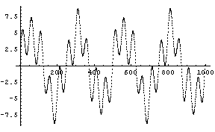
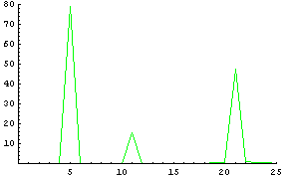
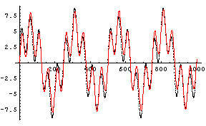
ListPlot-Table of sum of three sinusoids. Then FFT the data, and compare with reconstructed function.
y(x) = 5 sin(2π/250) + 1 sin(2π/100) + 3 sin(2π/50)
نتحدث أكثر عن تحويل فوريير في يوم آخر، بإذن الله

Slide 15
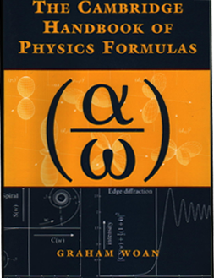
مقدمة فلسفية في الكميات و الثوابت
عليك بهذا الكتابة لمراجعة ما يحسن بطالب العلم/ فيزيائي ☺
معرفته من معادلات رياضية متعلقة بالفيزياء
Part-1
Part-2

Slide 16
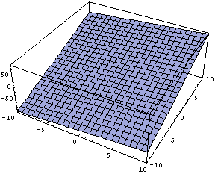
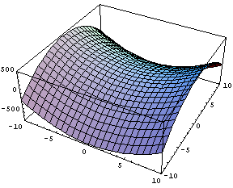
مقدمة فلسفية في الكميات و الثوابت
الدوال الرياضية و مدلولاتها
z - 2x - 7y = 0
z - 5x² + 7y² = 0
Mathematica code

Slide 17
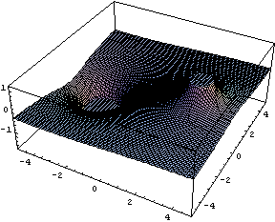
مقدمة فلسفية في الكميات و الثوابت
الممال، الإلتفاف، الإنفراج و اللابلاس للدوال
Gradient, curls, divergence, and Laplace of functions
Mathematica code

Slide 18
مقدمة فلسفية في الكميات و الثوابت
الممال، الإلتفاف، الإنفراج و اللابلاس للدوال
Gradient, curls, divergence, and Laplace of functions
حبذا التعرف على المتطابقات الرياضية لهذه العوامل في النظام الإسطواني (و الكروي كذلك)

Slide 19
مقدمة فلسفية في الكميات و الثوابت
نظرية الإنفراج Divergence theorem
فكرته: أن التدفق عبر سطح مغلق يساوي مجمل إنفراج المجال في الفراغ (الحجمي) المحدود بالسطح
واضح!!
قوامن على السبورة!

Slide 20
مقدمة فلسفية في الكميات و الثوابت
نظرية ستوكسز Stokes’ theorem

Slide 21
مقدمة فلسفية في الكميات و الثوابت
نظرية ستوكسز Stokes’ theorem
على السبورة على طول..

Slide 22
مقدمة فلسفية في الكميات و الثوابت
One dimension Taylor series and Maclaurin series:

Slide 23
مقدمة فلسفية في الكميات و الثوابت
One dimension Taylor series and Maclaurin series:
Apply Taylor series on (1 + x)^{n} to binomial series. ← this is a very useful expansion.

Slide 24
مقدمة فلسفية في الكميات و الثوابت
You can also get the right answer if you memorize the binomial theorem!

Slide 25
مقدمة فلسفية في الكميات و الثوابت
Is the gravitation potential near earth: is it m g h, or –G m M/r?

Slide 26
مقدمة فلسفية في الكميات و الثوابت
Apply Maclaurin series to find expansion of sin[x], for small x

Slide 27
مقدمة فلسفية في الكميات و الثوابت
Multi-dimensional Taylor series !!

Slide 28
في هذا القدر كفاية، و لننتقل إلى القياسات الزمنية لمطيافية التألق!!

